Slide 1
职责链模式
Jne Huang
2014/10/31

Slide 2

职责链模式
定义：
Avoid coupling the sender of a request to its receiver by giving more than one object a chance to handle the request. Chain the receiving objects and pass the request along the chain until an object handles it.
避免请求发送者与接收者耦合在一起，让多个对象都有可能接收请求，将这些对象连接成一条链，并且沿着这条链传递请求，直到有对象处理它为止。

Slide 3

举个栗子
某公司请假制度为：
请假1天，需小组长批准
请假超过1天小于等于3天，需项目经理批准
请假超过3天小于等于7天，需人事部门批准

Slide 4
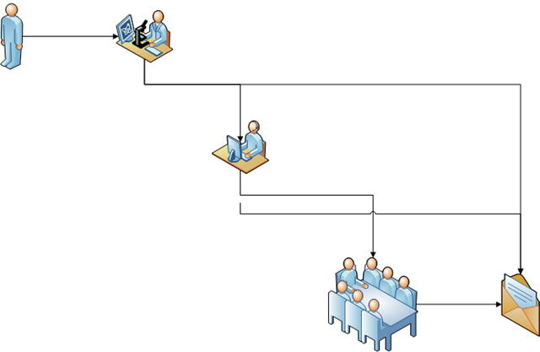
批准过程

Slide 5
流程图

Slide 6
职责链模式结构

Slide 7
代码实现

Slide 8
职责链模式说明
1. 客户端发送一个请求，有多个对象都有机会来处理这个请求，但客户端不知道究竟谁来处理。
2. 客户端只知道他提交请求的第一个对象，从第一个对象开始处理，整个职责链中的对象要么处理请求，要么转发给下一个接受者。
3. 在标准的职责链模式中，只要有对象处理了请求，这个请求就到此为止，不再被传递和处理了。
4. 在职责链模式中，请求不一定会被处理，因为可能没有合适的处理者。请求在职责链中从头到尾，每个处理对象都判断不属于自己处理，最后请求就没有对象来处理。

Slide 9
功能链
1. 在实际开发中，经常会遇到把职责链稍稍变形的用法。一个请求在职责链中传递，每个对象处理完后不是停止，而是继续向下传递请求，当请求通过所有对象处理后，功能也就处理完成了，这样的职责链称为功能链。
2. Web开发中的过滤器Filter就类似于功能链。每个过滤器负责自己的处理，然后转交给下一个过滤器，知道所有过滤器都走完了，最后进入到Servlet中处理。比如：权限检查、字符集转换等。

Slide 10
修改前面栗子
某公司请假制度为：
先经过小组长批准
再经过项目经理批准
最后人事部门批准
成功请假

Slide 11
代码实现

Slide 12
职责链模式优点
1. 请求者和接收者松耦合
在职责链模式中，请求者并不知道接收者是谁，也不知道具体如何处理，请求者只是负责向职责链发送请求就可以了。而每个职责对象也不用管请求者或者是其他的职责对象，只负责处理自己的部分，其他的就交给其他的职责对象去处理。也就是说，请求者和接受者是完全解耦的。
2. 动态组合职责
职责链模式会把功能处理分散到单独的职责对象中，然后再使用的时候，可以动态组合职责形成职责链，从而可以灵活地给对象分配职责，也可以灵活地实现和改变对象的职责。

Slide 13
职责链模式缺点
1. 产生很多细粒度对象
职责链模式会把功能处理分散到单独的职责对象中，也就是每个职责对象只处理一个方面的功能，要把整个业务处理完，需要很多职责对象的组合，这样会产生大量的细粒度职责对象。
2. 不一定能被处理
职责链模式的每个职责对象只负责自己处理的那一部分，因此可能会出现某个请求把整个链传递完了都没有职责对象处理它。这就需要使用职责链模式的时候，需要提供默认的处理，并且注意构造的链的有效性。

Slide 14
代码讨论
爱情树升级弹窗

Slide 15
职责链模式
Thanks！

